Slide 1


PILOTAŻ PROGRAMOWANIA
W SZKOLE PODSTAWOWEJ NR 2
IM. JANA KOCHANOWSKIEGO W ZĄBKACH

Slide 2
W Szkole Podstawowej nr 2 im. Jana Kochanowskiego w Ząbkach, realizowane jest pilotażowe wdrożenie programowania w edukacji formalnej, w oparciu o innowację pedagogiczną „ W świecie programowania”.
Innowacja wdrażana jest w klasach: 1a,d oraz we wszystkich klasach czwartych.
W ramach podjętych działań uczniowie, poprzez aktywne uczestnictwo w zajęciach lekcyjnych jak też i dodatkowych pozalekcyjnych, mających pobudzić ich do kreatywnego działania i poszukiwania rozwiązań stawianych im zadań, poznawali nieformalne znaczenie wybranych pojęć związanych z informatyką.

Slide 3
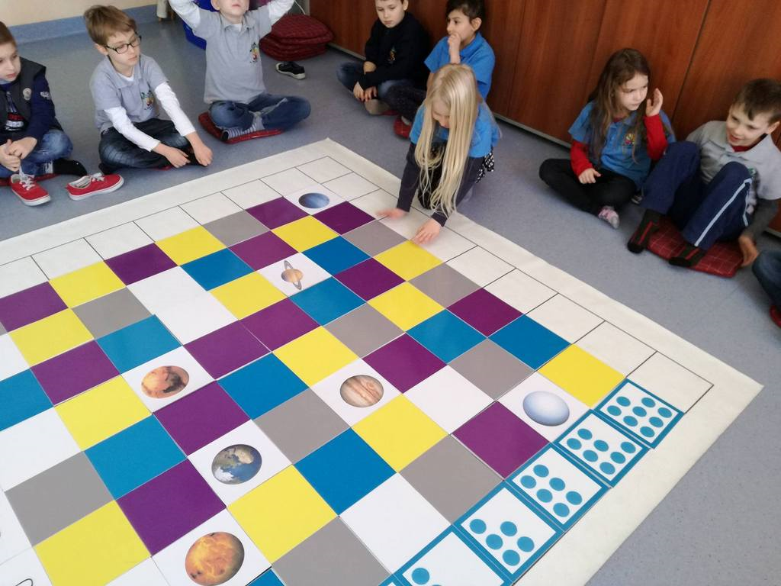
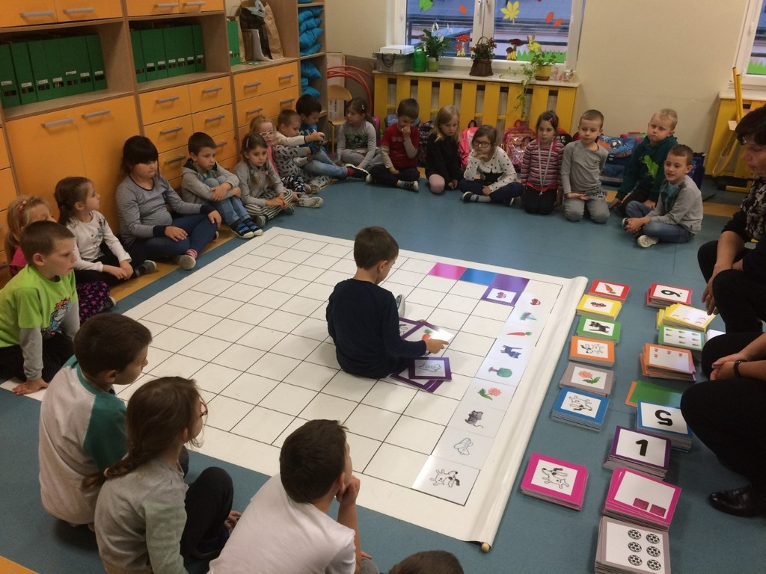
W klasach pierwszych uczniowie rozwijali swoje umiejętności poprzez ćwiczenia bez komputera z wykorzystaniem maty edukacyjnej Mistrzów Kodowania.

Slide 4
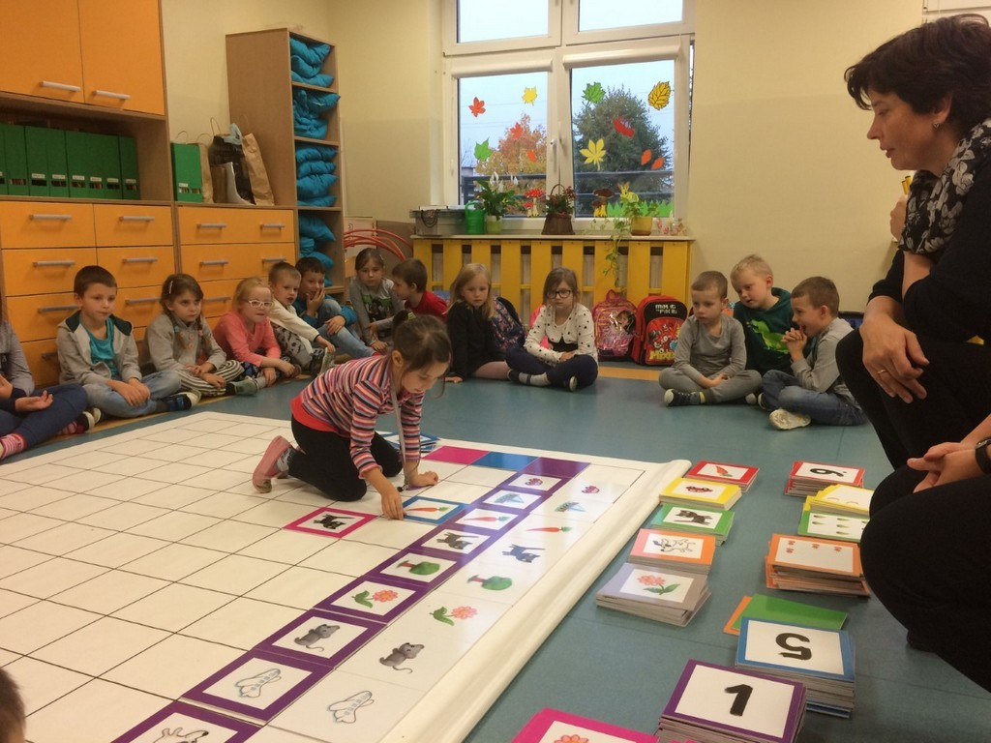
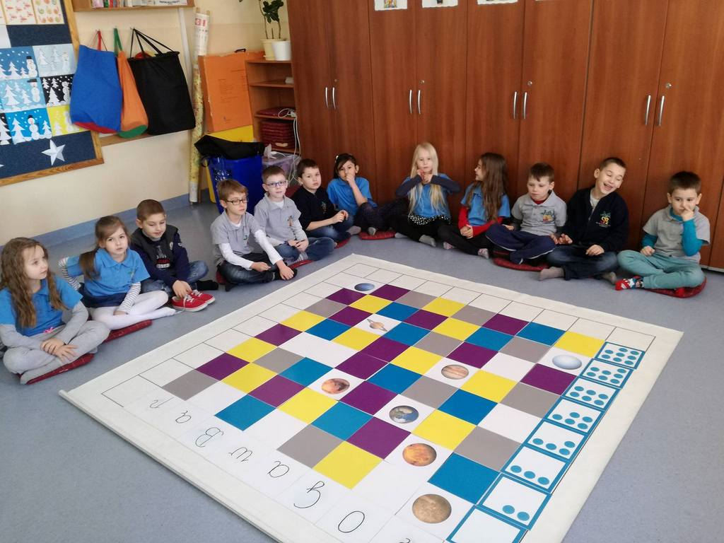
Na macie rozwijaliśmy percepcję wzrokową dzieci, pracowaliśmy nad orientacją przestrzenną, koordynacją wzrokowo-ruchową i koncentracją uwagi

Slide 5
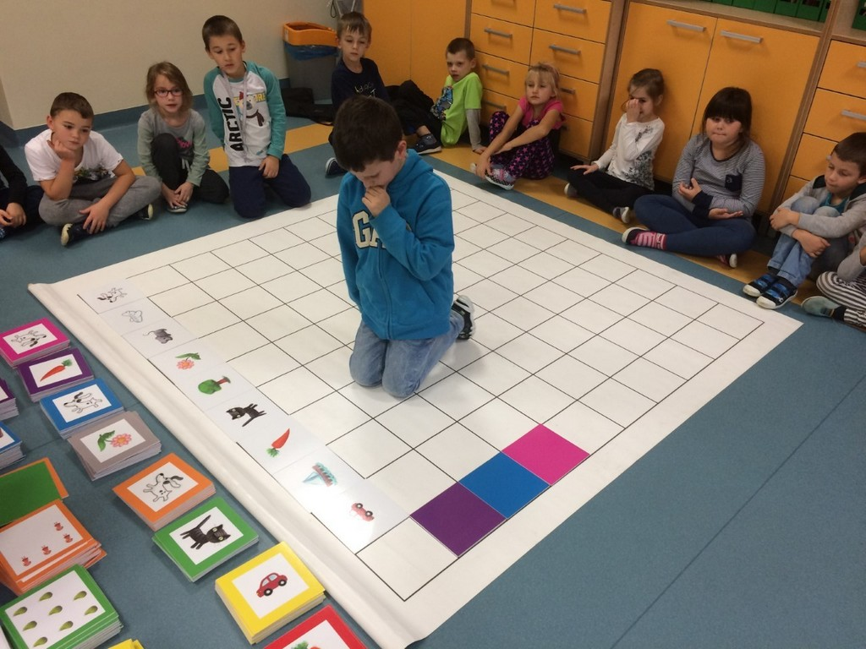
Każde zajęcia były dla uczniów wielką przygodą z krainy fantazji ale również doskonałą lekcją logicznego myślenia, orientacji w przestrzeni i w schemacie swojego ciała. Bezpośrednie działanie sprawiało, że nawet nieśmiałe i wycofane dziewczynki świetnie budowały wyrazy z sylab i układały wzory symetryczne do podanych.
Należy stwierdzić, iż "Mata Edukacyjna Mistrzów Kodowania" jest doskonałym narzędziem edukacyjnym.

Slide 6
Ponadto uczniowie korzystając z oprogramowania, odpowiedniego do ich wieku, możliwości i zainteresowań posługiwali się również komputerem pomagając sobie w nauce czytania, pisania, rachowania i prezentacji pomysłów. Korzystali przy tym zarówno z pomocy nauczyciela jak też
i wzajemnego wsparcia.

Slide 7

Lekcje programowania w klasach czwartych realizowane były w trakcie zajęć komputerowych poszczególnych grup oraz zajęć dodatkowych zaplanowanych do realizacji innowacji. Ogólnie każda grupa miała, w roku szkolnym 2016/2017, średnio ok. 20 godzin dodatkowych.
Ponadto Szkoła bierze aktywnie udział, już drugi rok, w programie „Mistrzowie Kodowania”.

Slide 8
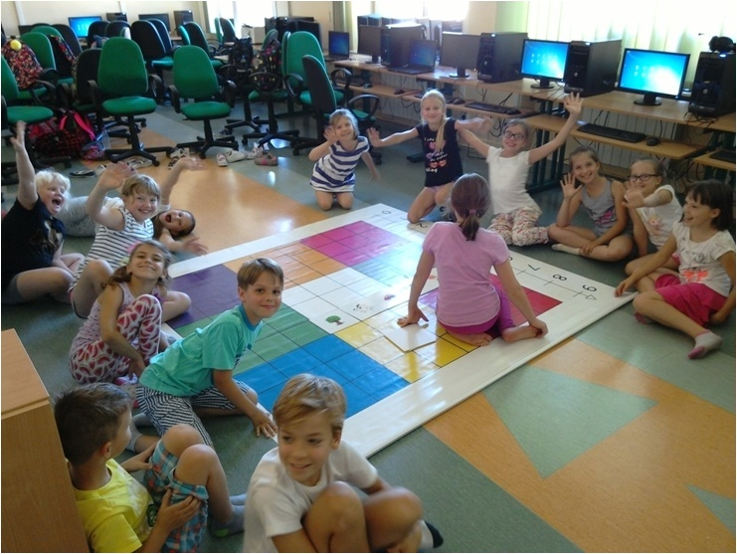
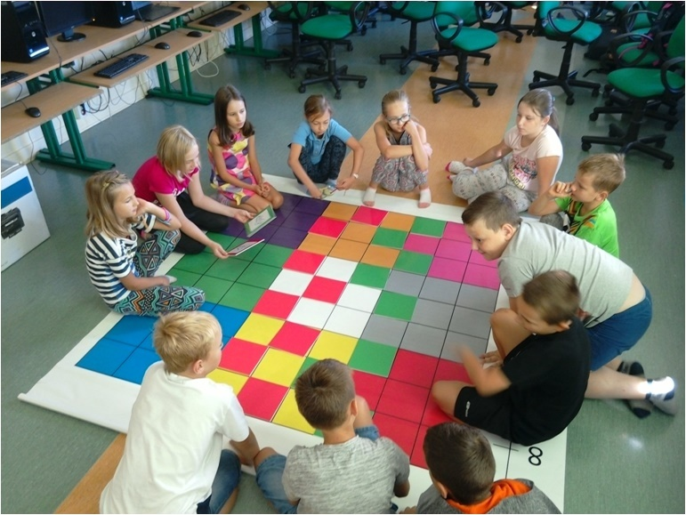
We wrześniu podobnie jak klasy pierwsze na zajęciach wykorzystywana była mata edukacyjna. Uczniowie na początku doskonalili percepcję wzrokową i logiczne myślenie poprzez różne zabawy z matą, a następnie programowali na macie (np. jak kotek ma dojść do myszki itp.).

Slide 9
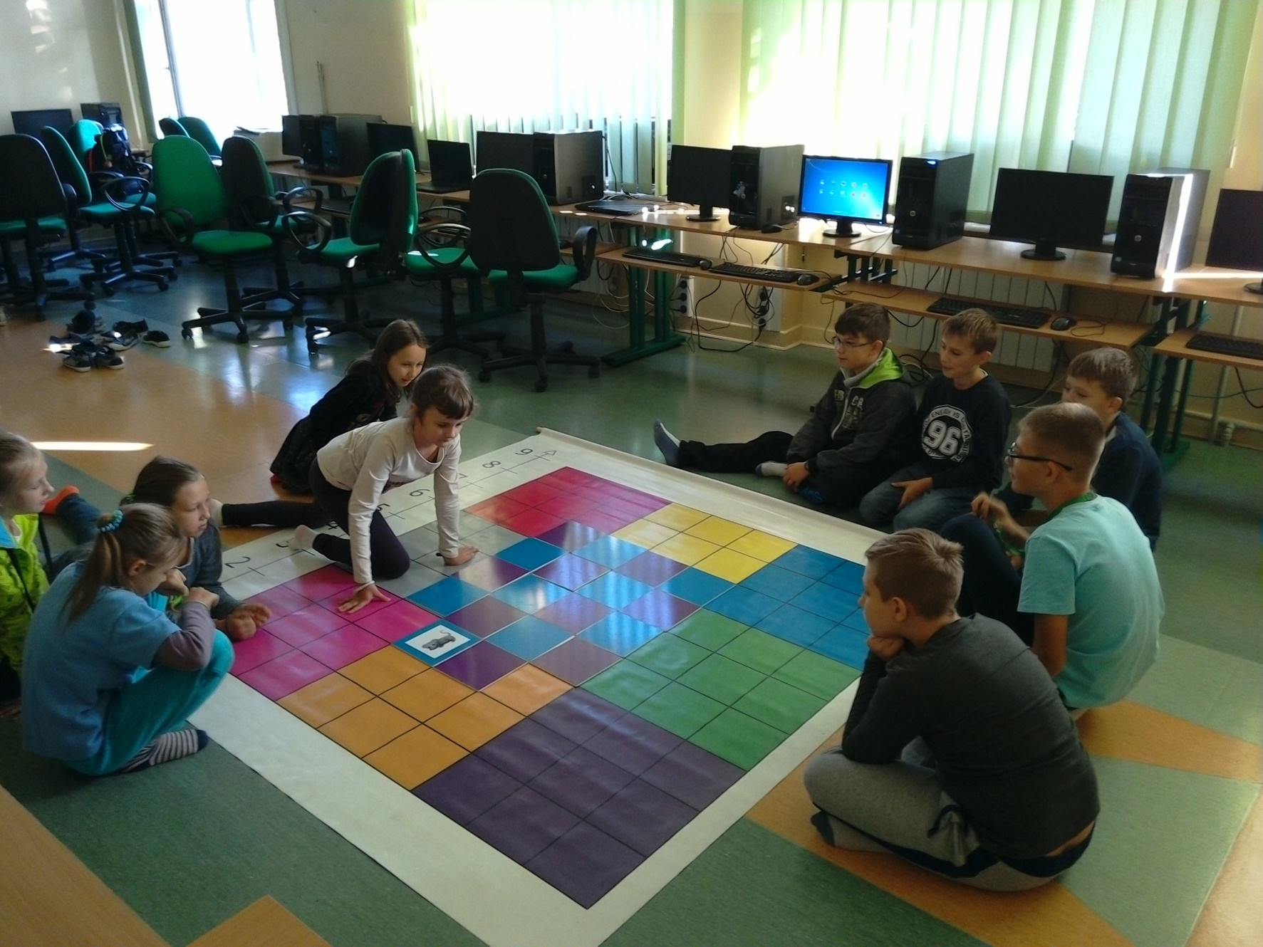

Slide 10
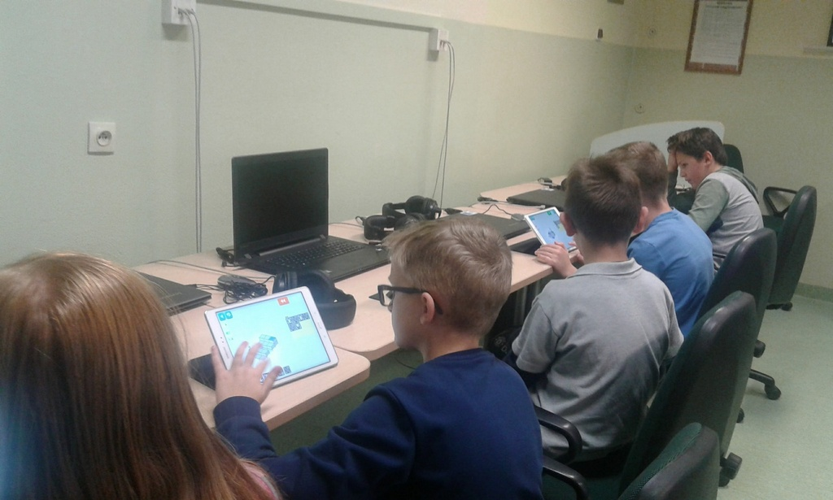
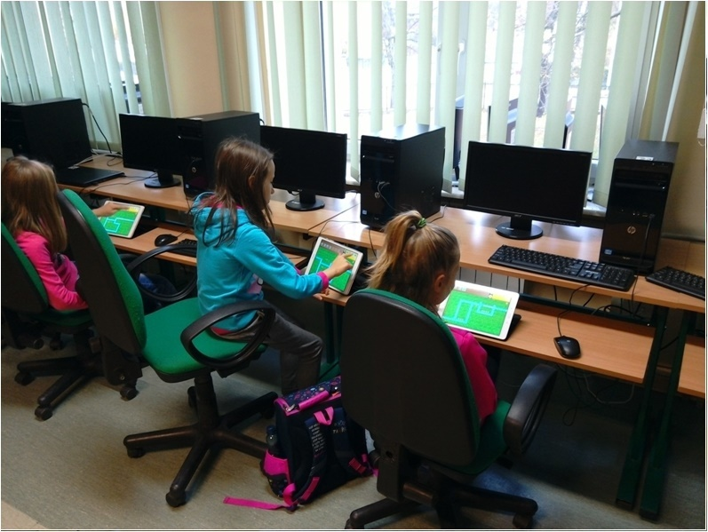
Na kolejnych lekcjach wykorzystywane do kodowania były tablety i takie aplikacje jak np.: Run Marco, Bit by bit, Kodable, Scratch Junior.

Slide 11
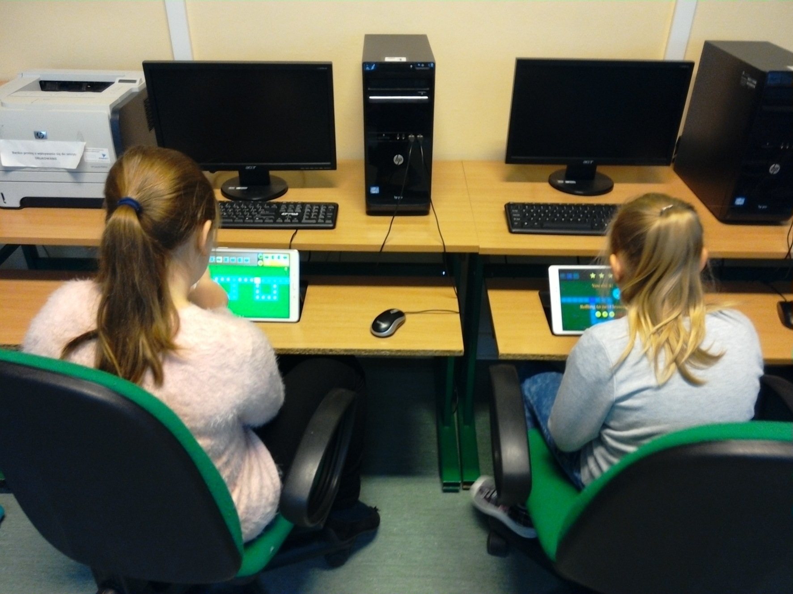

Slide 12
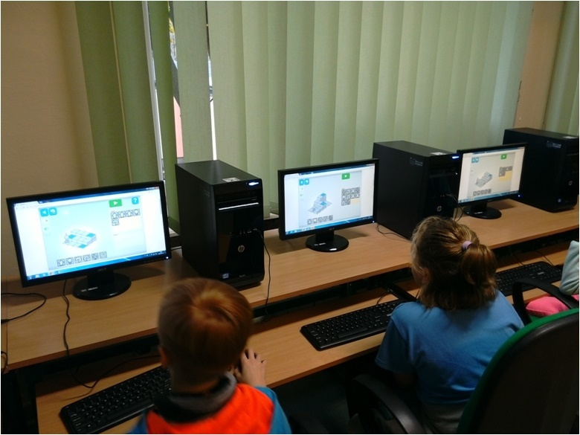
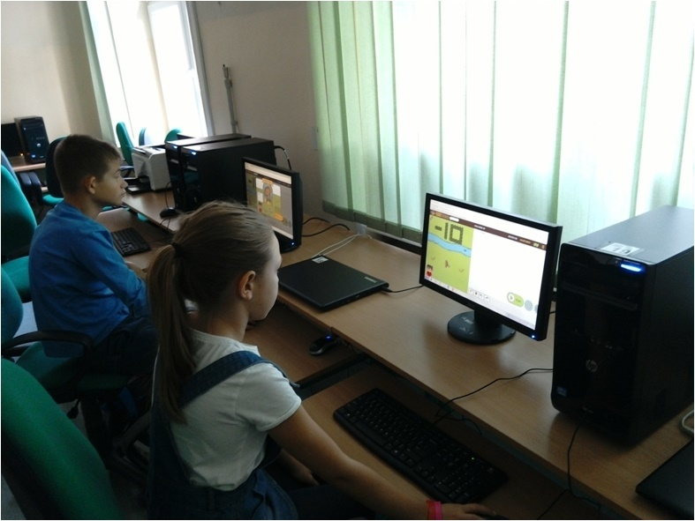
Programować można też za pomocą Internetu więc kolejne zajęcia odbywały się przy komputerach i za pomocą takich stron jak: playcodemonkey.com, code.org i scratch.mit.edu.
Poznali podstawy programowania w Scratch.

Slide 13
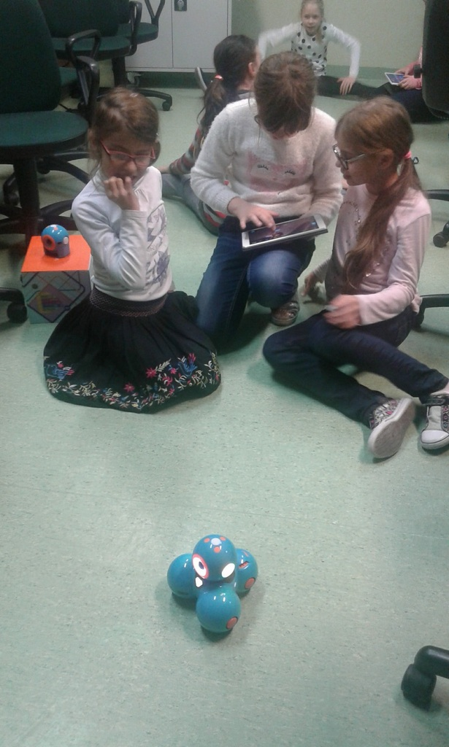
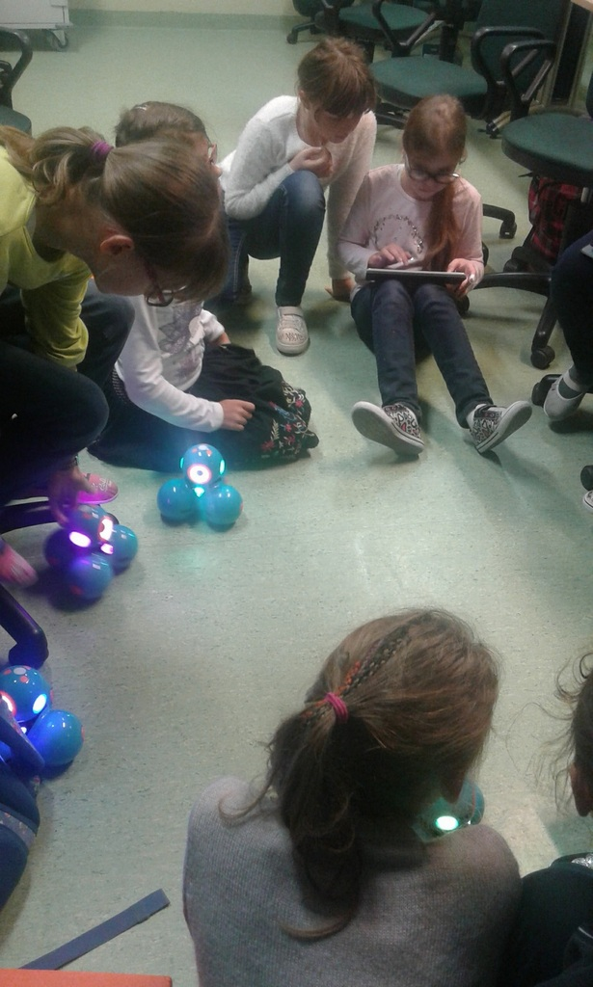
Uczniowie rozpoczęli również zabawę i naukę
z robotami Dash i Dot.

Slide 14
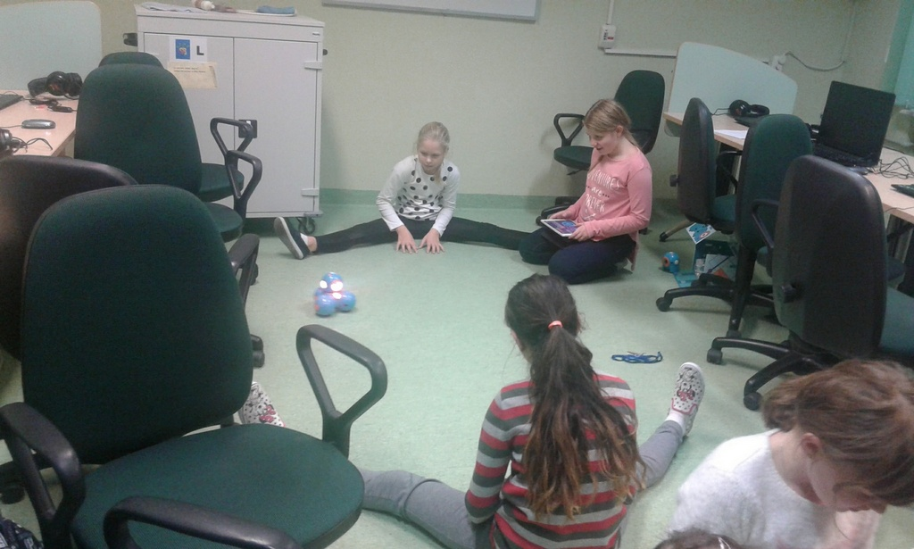

Slide 15
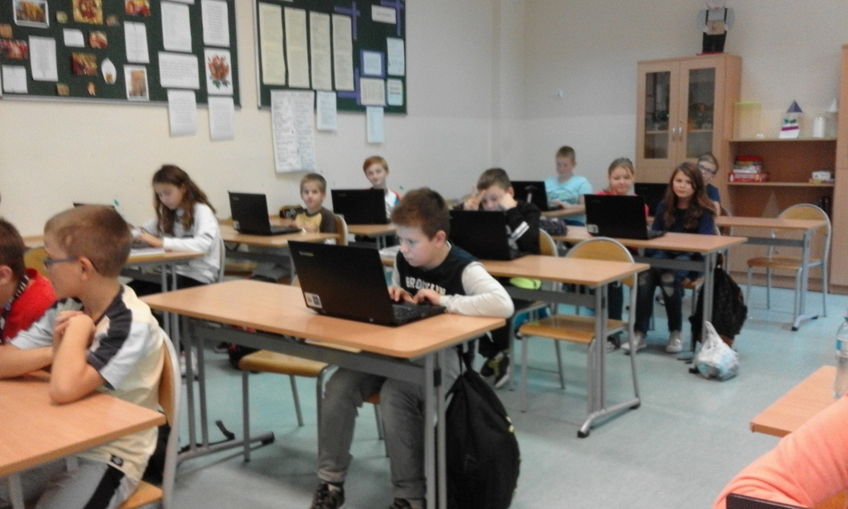
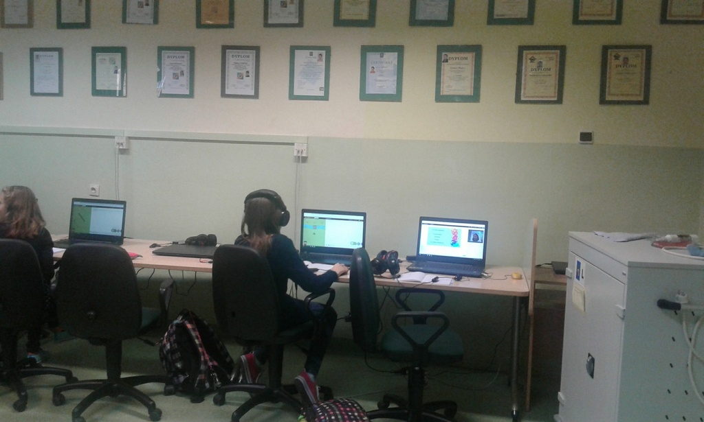
W roku szkolnym 2016/2017 uczniowie klas IV brali udział w wielu akcjach:
- Europejski Tydzień Kodowania

Slide 16
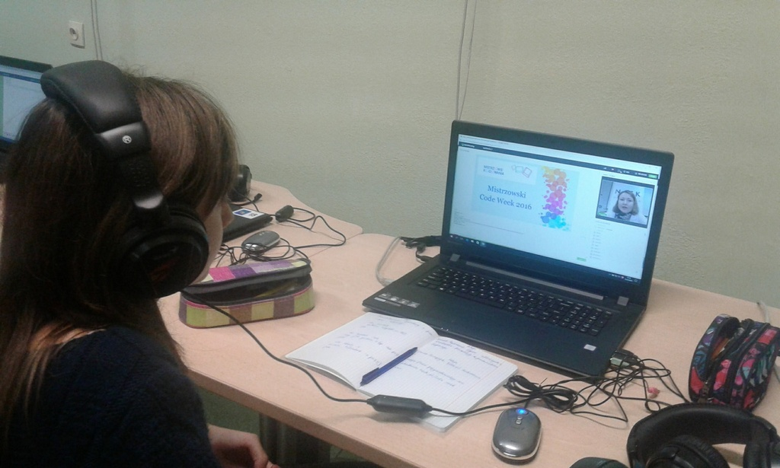
- Warsztaty online, zorganizowane przez Akademię Nask „Zaprogramuj się na dobrą zabawę”

Slide 17
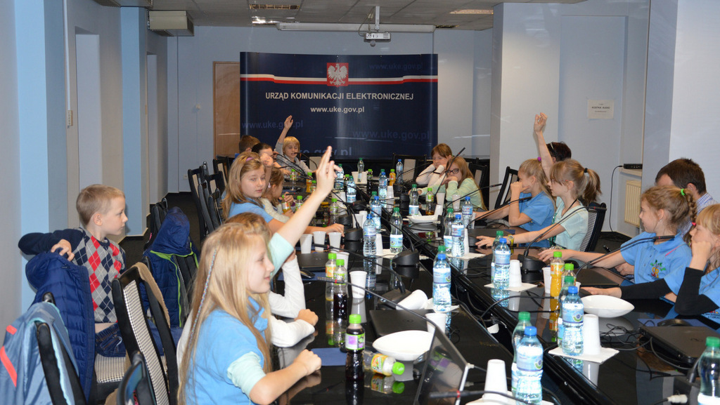
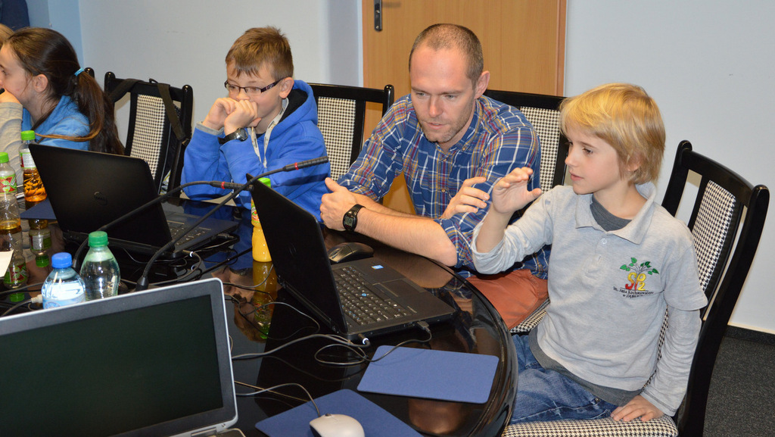
„Dzieci uczą dorosłych”
– warsztaty w Urzędzie Komunikacji Elektronicznej w Warszawie

Slide 18
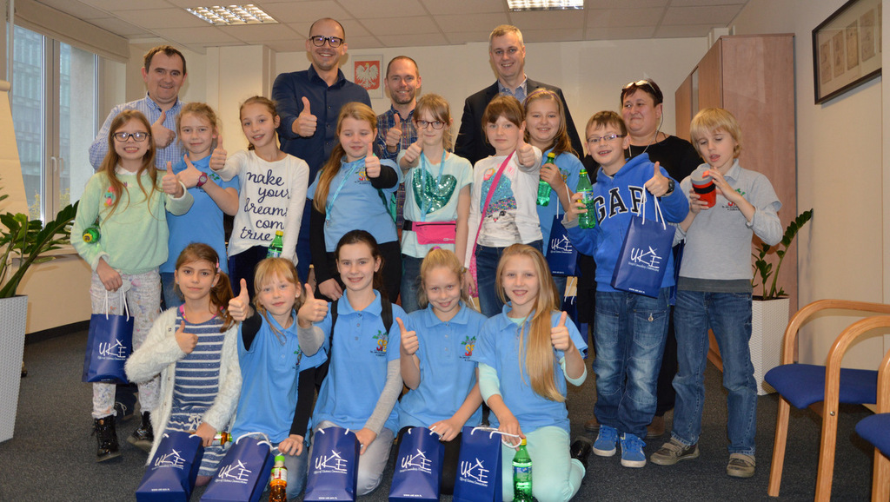

Slide 19
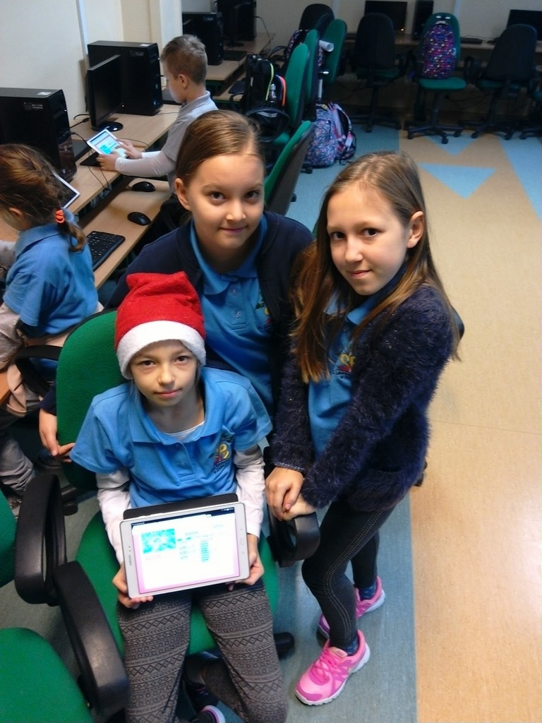
- Godzina Kodowania

Slide 20
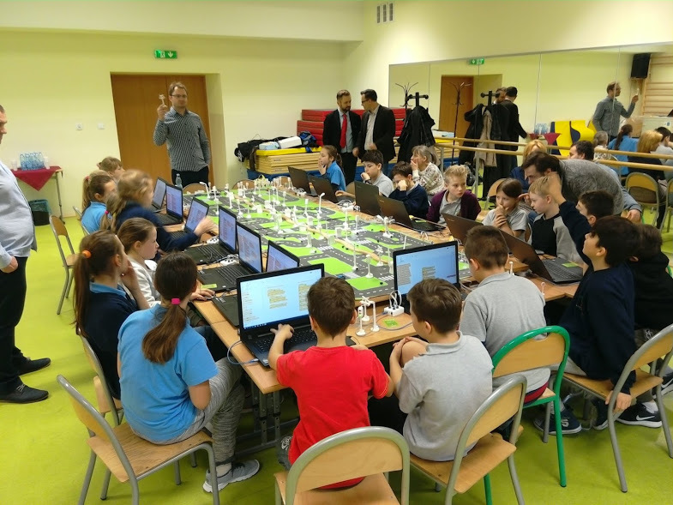
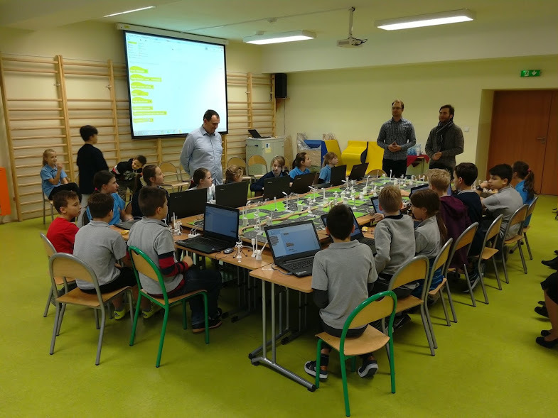
Cyfrowi Odkrywcy
– zajęcia polegająca na zabawie w budowanie i sterowanie Inteligentnym Miastem

Slide 21
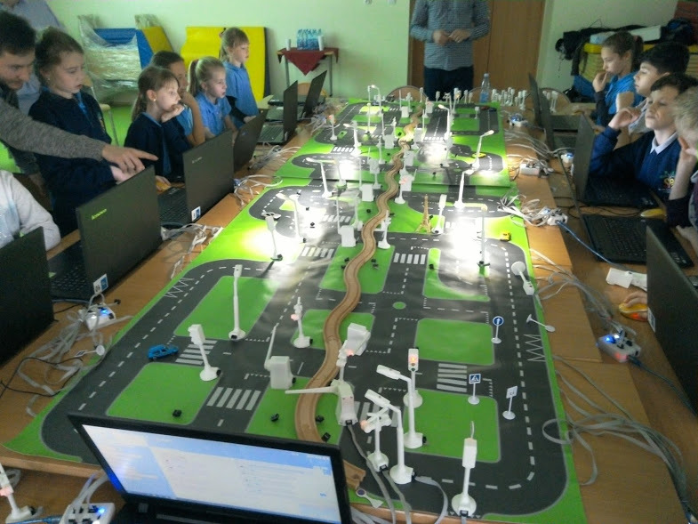

Slide 22
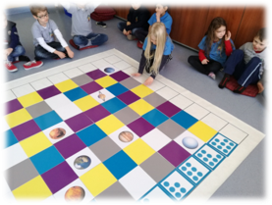
Klasa 1a - poznaje planety
Zobacz jak to robili

Slide 23
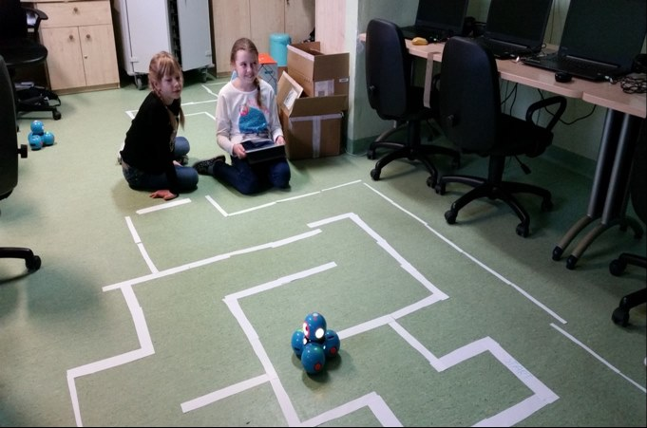
Klasy czwarte oswajały roboty
Zobacz jak tworzyli labirynty

Slide 24
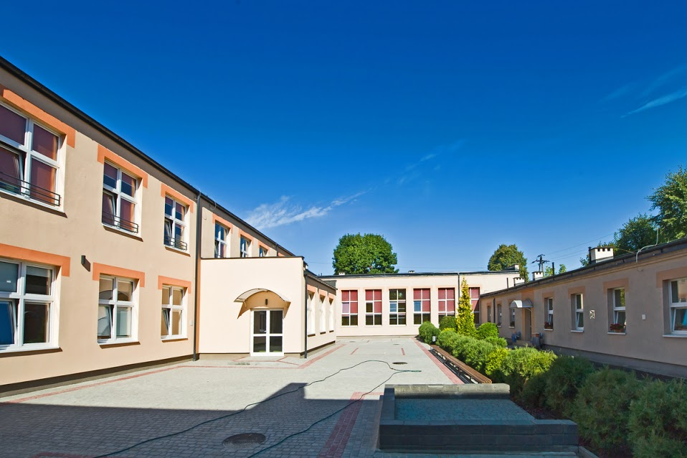
Naszym zdaniem lekcje się dzieciom bardzo podobają, przez świetną zabawę nabierają umiejętności logicznego i komputacyjnego myślenia. Uczą się współpracować w grupie pomagając sobie nawzajem w napotkanych trudnościach.
Więcej informacji o naszych projektach można znaleźć na stronie naszej szkoły: www.sp2zabki.idsl.pl w zakładce Mistrzowie Kodowania i Szkoła w pilotażu programowania
Nauczycielki wdrażające innowację:
Izabela Łoś i Joanna Pruszyńska (klasy I)
Małgorzata Goździak i Anna Słowik (klasy IV)

